Slide 1
PEDAGOGICKO-PSYCHOLOGICKÁ DIAGNOSTIKA V PRÁCI UČITELE:
4. SEMINÁŘ:
JANA OBROVSKÁ

Slide 2
Termíny odevzdání portfoliových úkolů
3.6. – zaslání spolužákovi k peer-assessmentu
10.6. - vložení do odevzdávárny
Vytvoření dvojic pro portfoliové úkoly!
Napište se na papír.

Slide 3
ROZHOVOR
DIAGNOSTICKÝ (POZNÁVACÍ) – ZAMĚŘUJE SE NA OSOBNÍ MOTIVY, PŘESVĚDČENÍ, PROŽITKY JEDINCE; ODHALUJE SKUTEČNOSTI TÝKAJÍCÍ SE JEHO OSOBNÍ, ZDRAVOTNÍ, RODINNÉ ČI SOCIÁLNÍ ANAMNÉZY, VÝSLEDKŮ A PRŮBĚHU UČENÍ
VÝZKUMNÝ – PŘISPÍVÁ K ŘEŠENÍ NĚJAKÉ ŠIRŠÍHO PROBLÉMU, KONTEXTUALIZUJE SUBJEKTIVNÍ POHLED JEDINCE NA DANÝ JEV/PROCES/FENOMÉN
HRANICE MEZI JEDNOTLIVÝMI TYPY ROZHOVORŮ JE PROSTUPNÁ – NAPŘ. DIAGNOSTICKÝ ROZHOVOR JE ČASTO VEDEN S ÚMYSLEM NÁSLEDNĚ INTERVENOVAT; DO DIAGNOSTICKÉHO ROZHOVORU ČASTO ZAŘAZUJEME PRVKY ANAMNESTICKÉ

Slide 4
FÁZE VEDENÍ ROZHOVORU MEZI VYUČUJÍCÍM A ŽÁKEM (RODIČEM)
PŘÍPRAVNÁ – VYUČUJÍCÍ BY SE MĚL PŘED REALIZACÍ ROZHOVORU SEZNÁMIT SE ZÁKLADNÍMI INFORMACEMI (TJ. ANAMNÉZOU) ŽÁKA (NAPŘ. RODINNÉ PODMÍNKY, PROSPĚCH, ZDRAVOTNÍ STAV, MIMOŠKOLNÍ AKTIVITY ATD.); MĚL BY NAJÍT VHODNÉ, PRO INFORMANTA PŘÍJEMNÉ PROSTŘEDÍ S DOSTATKEM SOUKROMÍ K REALIZACI ROZHOVORU
ÚVODNÍ FÁZE – JE DOBRÉ ŽÁKA UJISTIT O DŮVĚRNOSTI INFORMACÍ (POPŘÍPADĚ S NÍM VYJEDNAT MOŽNOSTI ZVEŘEJNĚNÍ), MOŽNOST NEODPOVÍDAT A TAKÉ O TOM, ŽE NEEXISTUJÍ DOBRÉ NEBO ŠPATNÉ ODPOVĚDI. NENÍ VHODNÉ ZAČÍNAT ROZHOVOR O VĚCECH, KTERÉ PŘIPOMENOU NEZDARY ŽÁKA (NAPŘ. NEÚSPĚCHY VE ŠKOLE, PŘESTUPKY). U VŠECH PROBLÉMOVÝCH SITUACÍ JE LEPŠÍ POSTUPOVAT OD RELATIVNĚ KLADNÝCH CHARAKTERISTIK K MÉNĚ PŘÍZNIVÝM.

Slide 5
FÁZE VEDENÍ ROZHOVORU MEZI VYUČUJÍCÍM A ŽÁKEM (RODIČEM)
ROZVÍJENÍ ROZHOVORU – NA ZAČÁTKU ROZHOVORU BY MĚL DOTAZOVANÝ DOSTAT MOŽNOST SE VYJÁDŘIT, POVÍDAT O SVÝCH PROBLÉMECH, VYBÍT NEGATIVNÍ EMOCE, TAZATEL MU MUSÍ DÁT DOSTATEK PROSTORU
ROZUZLENÍ – MŮŽEME SE DOZVĚDĚT O PŘÍČINÁCH KONFLIKTU ČI ZDROJÍCH PROBLÉMU
ZÁVĚR - KAŽDÝ ROZHOVOR BY MĚL BÝT UKONČEN TAK, ABY MOHLY POZDĚJI POKRAČOVAT DALŠÍ KONTAKTY, BUDE-LI TO ZAPOTŘEBÍ

Slide 6
PRINCIPY SPRÁVNÉHO VEDENÍ ROZHOVORU (I)
REFLEKTOVAT KONTEXT, VE KTERÉM ROZHOVOR PROBÍHÁ, A VZTAH MEZI MLUVČÍMI (NAPŘ. NENÍ ŽÁK ROZRUŠENÝ NEZDAŘENOU PÍSEMKOU?)
STANOVIT SI CÍL ROZHOVORU
USILOVAT O NAVÁZÁNÍ VZTAHU DŮVĚRY (NAPŘ. NEMLUVÍME S ŽÁKEM NADŘAZENÝM TÓNEM)
DOBŘE ZVÁŽIT POŘADÍ OTÁZEK (NA ZAČÁTKU VOLIT SPÍŠE ZAHŘÍVACÍ, OBECNĚJŠÍ A MÉNĚ OSOBNÍ OTÁZKY)

Slide 7
PRINCIPY SPRÁVNÉHO VEDENÍ ROZHOVORU (II)
DÁVAT POZITIVNÍ ZPĚTNOU VAZBU („TVOJE ODPOVĚDI MI POMÁHAJÍ POZNAT, CO SE U VÁS DĚJE….“ „MYSLÍM, ŽE JSEM SE OD TEBE DOZVĚDĚL MNOHO UŽITEČNÉHO…“)
VŠÍMAT SI NEVERBÁLNÍ KOMUNIKACE (INTONACE HLASU, PŘÍZVUK, TEMPO, VEŠKERÉ ZMĚNY VE VÝRAZU OBLIČEJE, ČERVENÁNÍ, POHLED, POCENÍ, PLAČTIVOST, RUCE ZKŘÍŽENÉ NA HRUDI, POKAŠLÁVÁNÍ…. DŮLEŽITÉ JSOU ZMĚNY – NAPŘ. ŽÁK ZAČNE ŽMOULAT KAPESNÍK)
REFLEKTOVAT VLASTNÍ PŘESVĚDČENÍ A STEREOTYPY O ŽÁKOVI A VYVAROVAT SE HALÓ EFEKTU (TZV. CHYBA PRVNÍHO DOJMU)
USILOVAT O EMOČNÍ UZAVŘENÍ ROZHOVORU

Slide 8
POJMY
ANAMNÉZA – CO PŘEDCHÁZELO SOUČASNÉ SITUACI
DIAGNÓZA – VYJÁDŘENÍ SOUČASNÉHO STAVU
RETROGNÓZA – CO MĚLO VLIV A S JAKÝM EFEKTEM NA ROZVOJ DÍTĚTE, JAK REAGOVALO (PEDAGOGICKÉ PŮSOBENÍ)
PROGNÓZA – VYJÁDŘENÍ PŘEDPOKLADŮ K DALŠÍMU VÝVOJI (ROZVOJI DÍTĚTE)

Slide 9
ANAMNÉZA
ANAMNÉSIS – ŘEC. ROZPOMÍNÁNÍ
  PEDIATR, PSYCHOLOG
  UČITEL: ZÁMĚR NASTAVIT ADEKVÁTNÍ PODMÍNKY PRO DÍTĚ PŘI ADAPTACI NA NOVÉ ŠKOLNÍ PROSTŘEDÍ
  „ANAMNÉZA JE JEDNOU Z METOD, JEJÍŽ POMOCÍ ZÍSKÁVÁME TAKOVÉ INFORMACE Z UPLYNULÉHO ŽIVOTA ŽÁKA, KTERÉ MOHOU PŘISPĚT K OBJASNĚNÍ SOUČASNÉHO STAVU” (O. ZELINKOVÁ, 2003).
ANAMNÉZA (PODLE ZAMĚŘENÍ):
OSOBNÍ (VÝVOJOVÁ)
RODINNÁ (VÝCHOVNÁ)
ŠKOLNÍ
SOCIÁLNÍ

Slide 10
ANAMNÉZA OSOBNÍ (VÝVOJOVÁ)
Z ODBORNÉHO VYŠETŘENÍ:
DATA O PRENATÁLNÍM A PERINATÁLNÍM VÝVOJI (PRŮBĚH TĚHOTENSTVÍ, POROD, POPORODNÍ VÝVOJ -10 DNÍ PO PORODU)
PRŮBĚH VÝVOJE V PRVNÍCH LETECH ŽIVOTA
(PSYCHOMOTORIKA, ŘEČ, GRAFOMOTORIKA, VÝVOJ HRY, KRESBA, NÁPADNÉ PROJEVY…)
ZDRAVOTNÍ HLEDISKO: NEMOCI, ÚRAZY, HOSPITALIZACE, POSTIŽENÍ, SPÁNEK, ÚNAVA, NECHUTENSTVÍ, ALERGIE, LÉKY…

Slide 11
ANAMNÉZA RODINNÁ
ZÁKLADNÍ ÚDAJE O RODINĚ (VELIKOST, STÁŘÍ RODIČŮ, SOUROZENCI)
STYL A ZPŮSOB VÝCHOVY
STRUKTURA RODINY
VZTAHY V RODINĚ (MEZI RODIČI, K DÍTĚTI, K DALŠÍM ČLENŮM RODINY)
VLIVNÍ JEDINCI V RODINĚ
OBTÍŽE S VÝCHOVOU
PROJEVY DÍTĚTE V RODINĚ
RODINNÉ PODMÍNKY

Slide 12
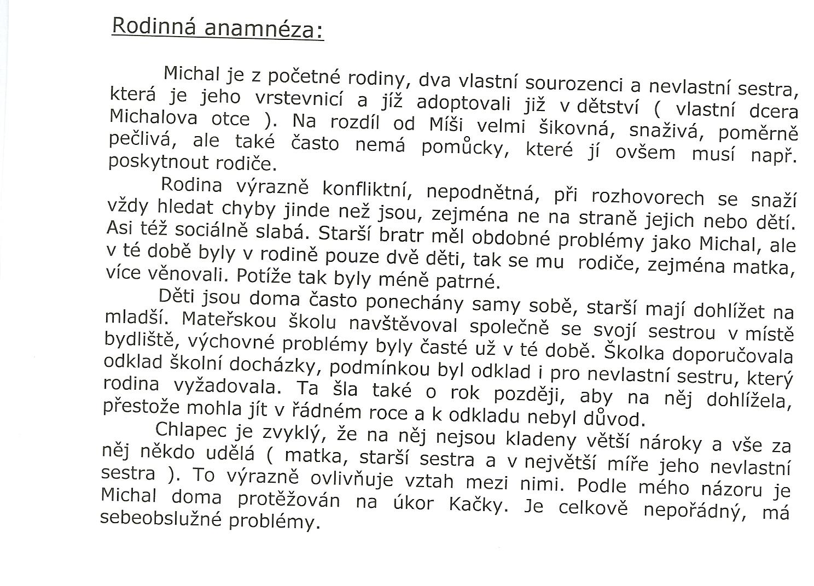

Slide 13
ANAMNÉZA ŠKOLNÍ
SLEDUJE OTÁZKY VÝVOJE DÍTĚTE V PODMÍNKÁCH INSTITUCIONÁLNÍ VÝCHOVY
VSTUP DÍTĚTE DO MŠ, ZŠ, VĚK, ADAPTACE
PROJEVY CHOVÁNÍ VŮČI DĚTEM, UČITELKÁM
REAKCE NA REŽIM VE ŠKOLE
VÝČET NAVŠTĚVOVANÝCH ŠKOL

Slide 14
ANAMNÉZA SOCIÁLNÍ
SLEDUJE VÝVOJ JEDINCE Z HLEDISKA ZAČLENĚNÍ DO VRSTEVNICKÝCH SUPIN, JEHO ZÁJMY, VOLNOČASOVÉ AKTIVITY

Slide 15
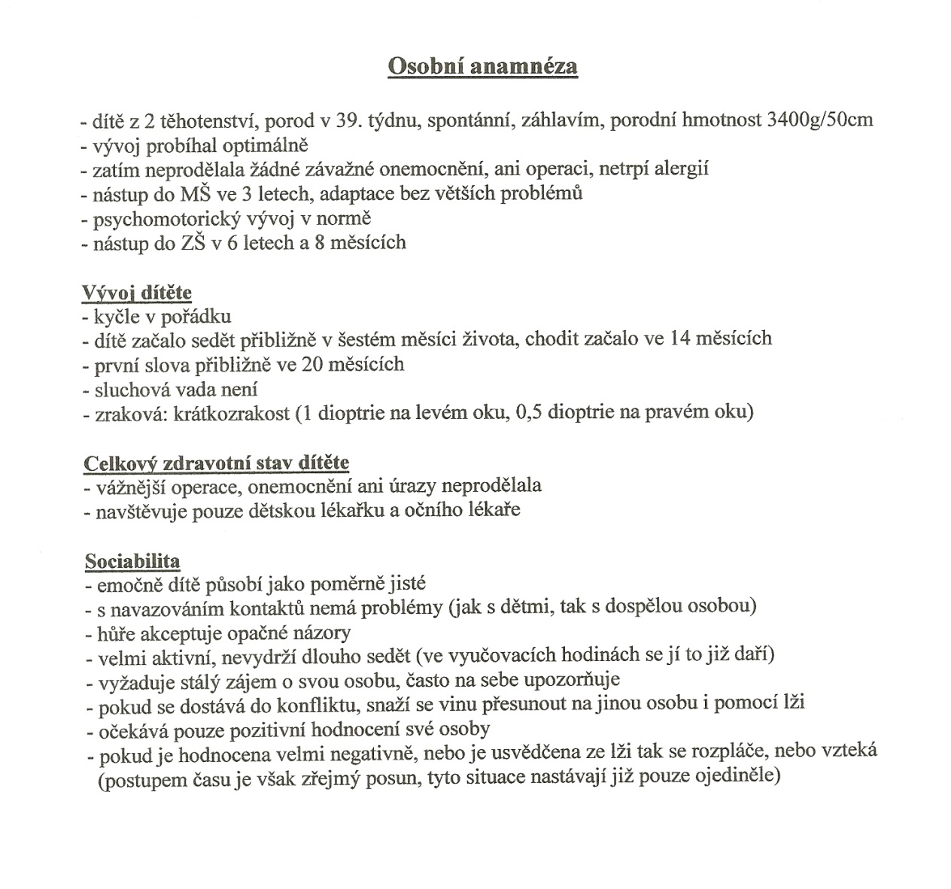
ZJIŠŤOVÁNÍ ÚDAJŮ
ROZHOVOR
DOTAZNÍK

